Slide 1

Soutenance
P4

Slide 2
Sommaire
Rappel de l’Objectif du Projet
Analyse du site
Analyse SEO & Recommandations
Analyse Accessibilité & Recommandations
Analyse Performances & Recommandations
Rapports d’analyse Avant/Après
Recherche des mots clés avec “Google Analytics”; Ads Keywords Planner; Search Console; Google trends (tendances);
Analyse Avant/Après avec “GTmetrix” sur les deux pages
Analyse Avant/Après avec “Lighthouse” sur les deux pages
Analyse avec “Contrast Finder” et “CCA” du texte sur fond et sur image sur les deux pages

Slide 3
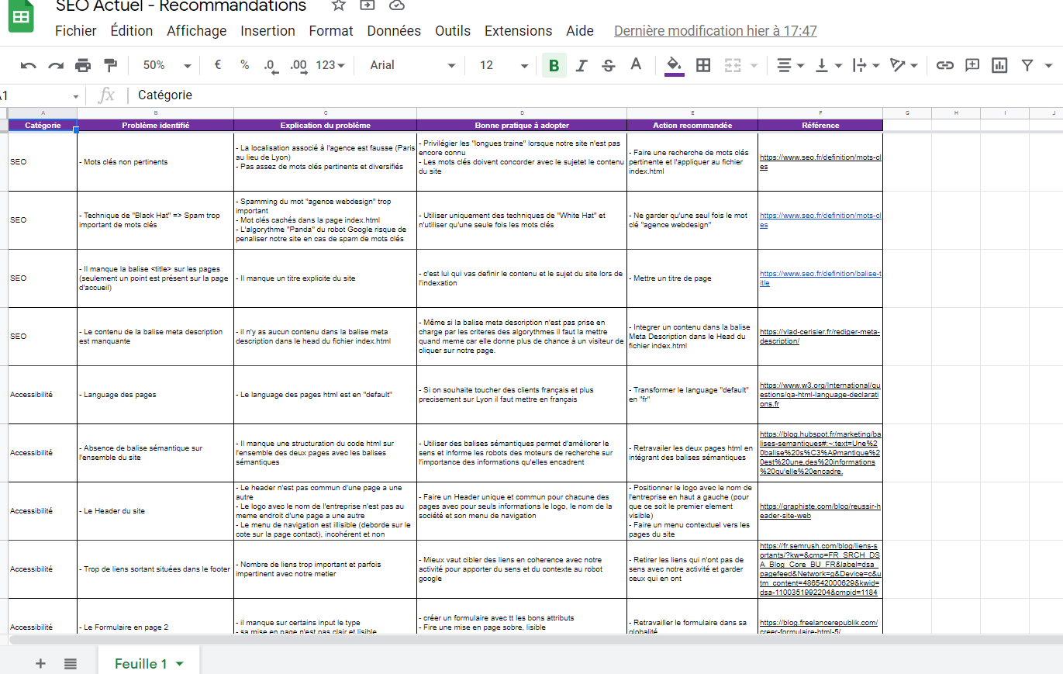
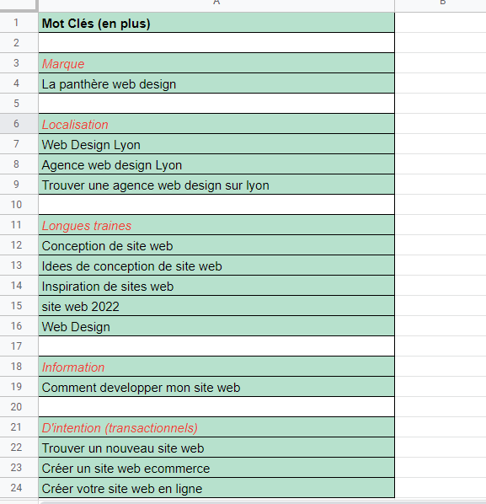
Analyse du site
Recommandations SEO / Accessibilité / Performance
Link Travail sur les Recommandations
Link Travail Mots Clés

Slide 4
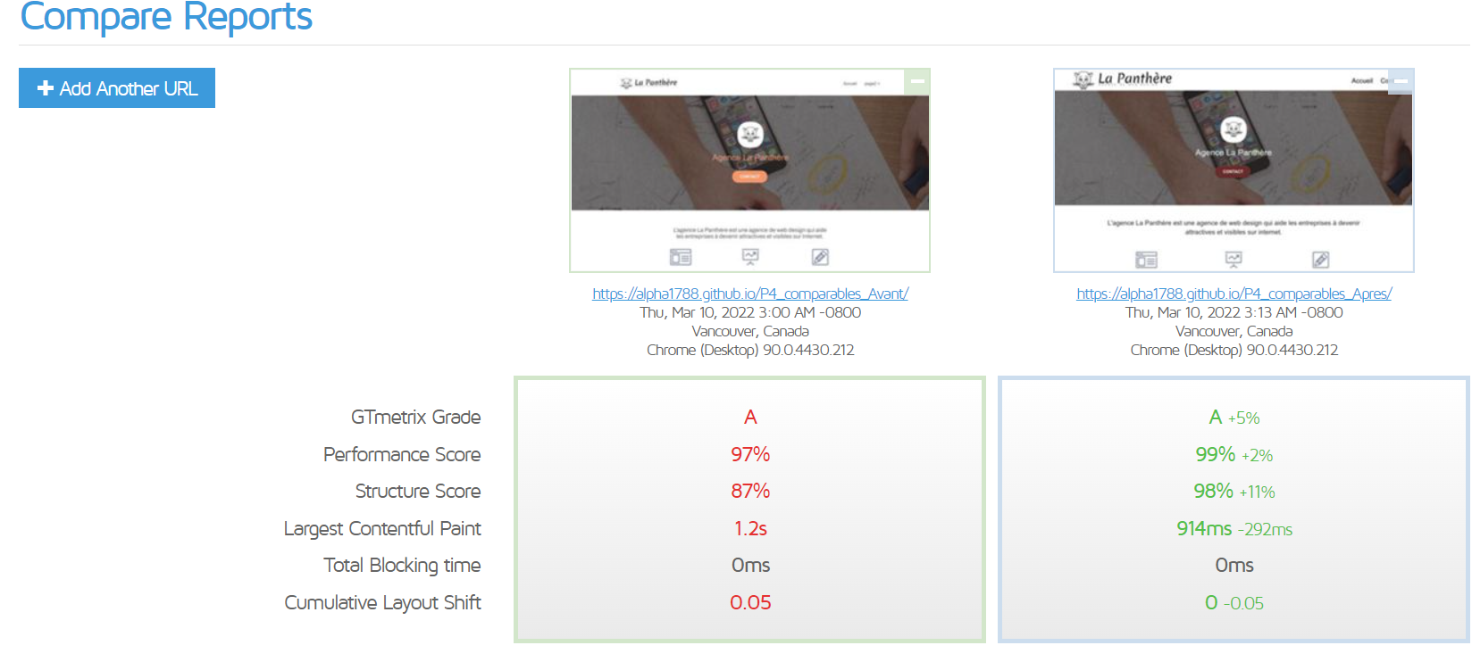
Raports d’analyse
Résultats “GTMetrix” - Page Accueil

Slide 5
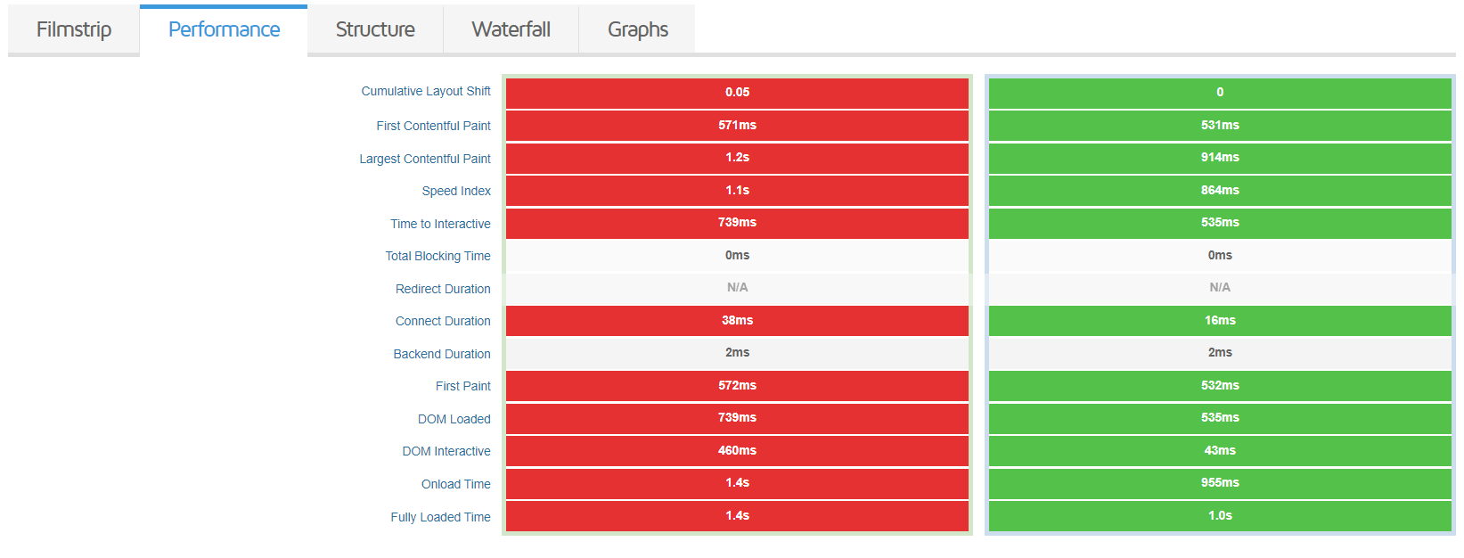
Raports d’analyse
Résultats “GTMetrix” - Page Accueil

Slide 6
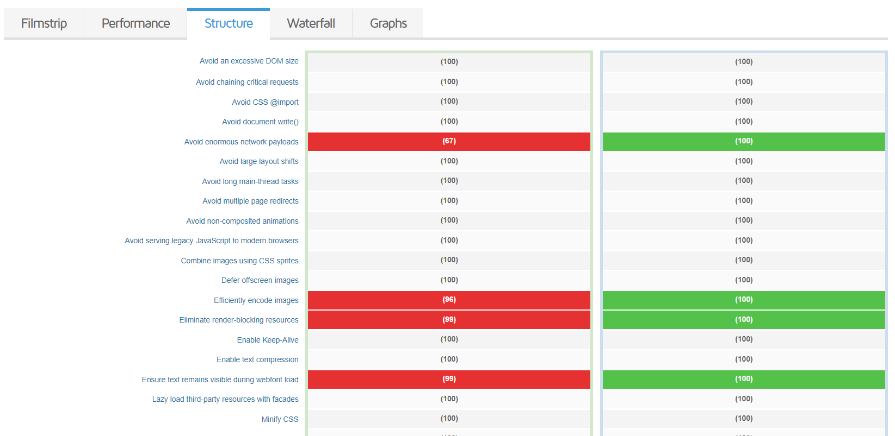
Raports d’analyse
Résultats “GTMetrix” - Page Accueil

Slide 7
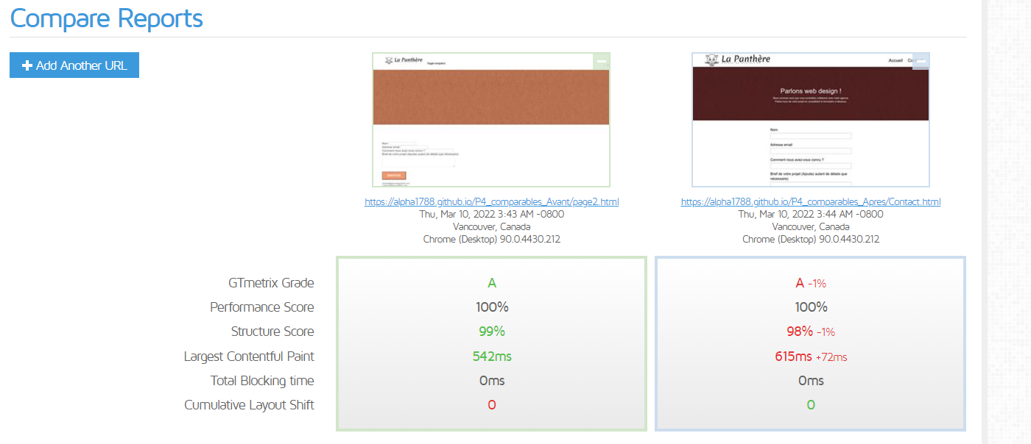
Raports d’analyse
Résultats “GTMetrix” - Page Contact

Slide 8
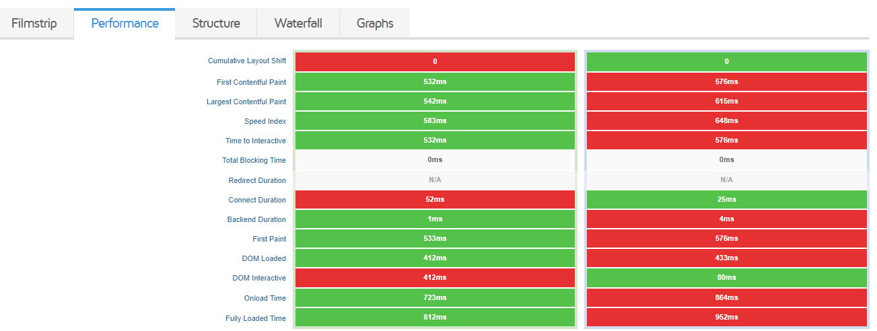
Raports d’analyse
Résultats “GTMetrix” - Page Contact

Slide 9
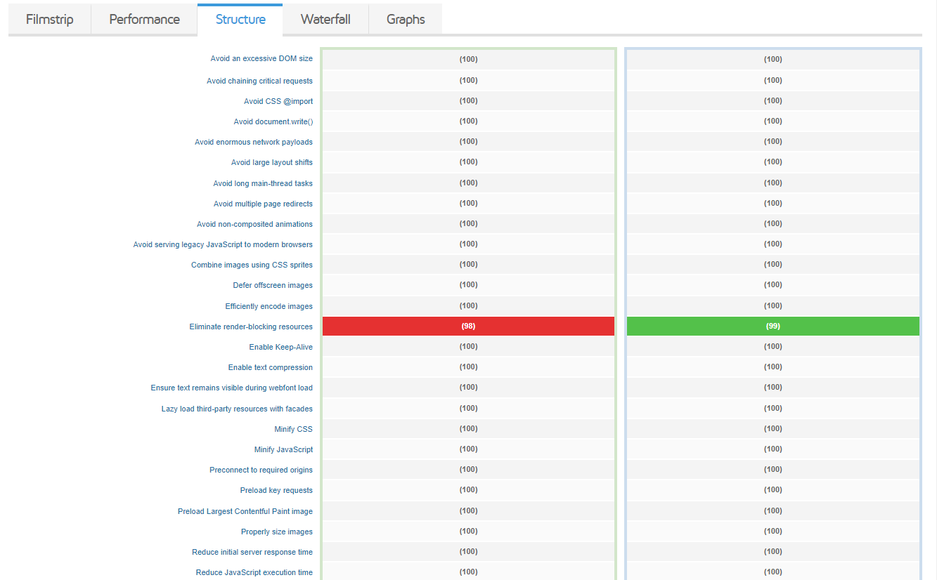
Raports d’analyse
Résultats “GTMetrix” - Page Contact

Slide 10
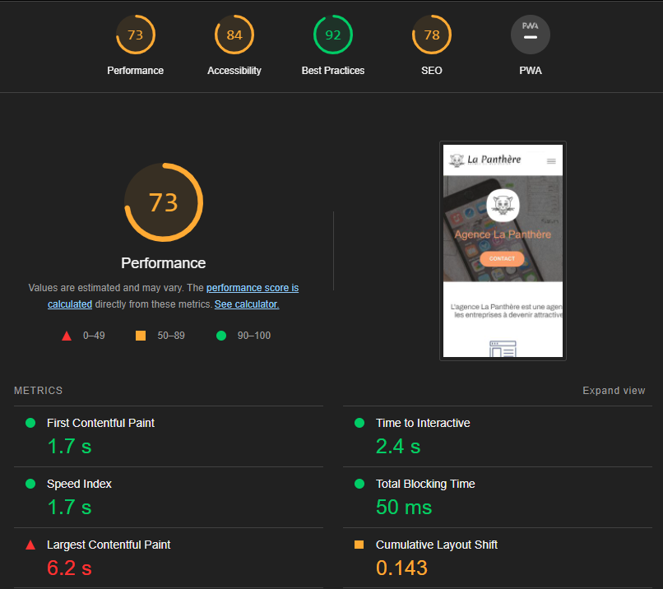
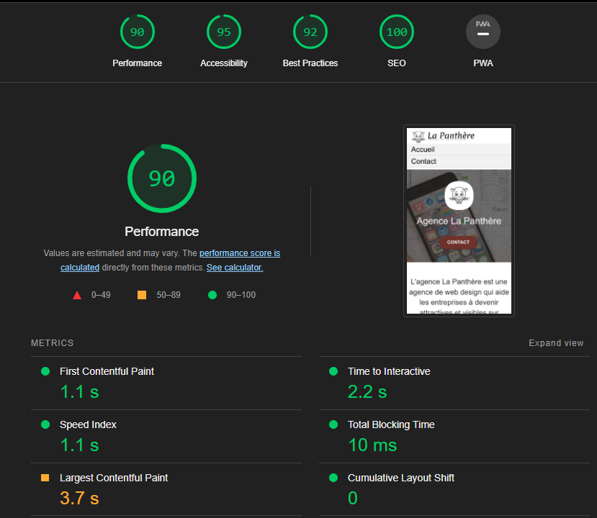
Raports d’analyse
Résultats “LightHouse” - Page Accueil

Slide 11
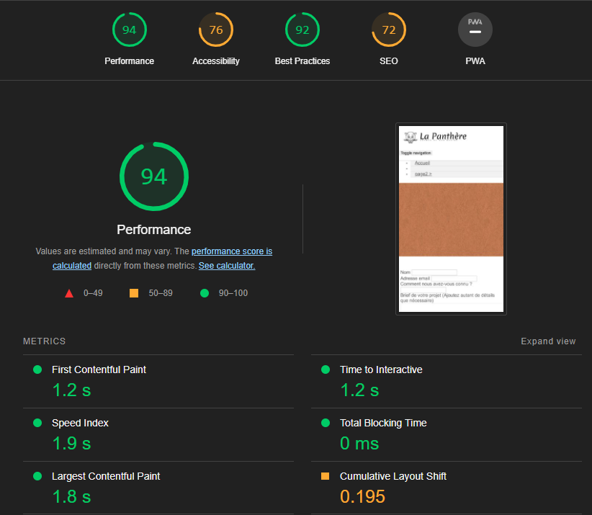
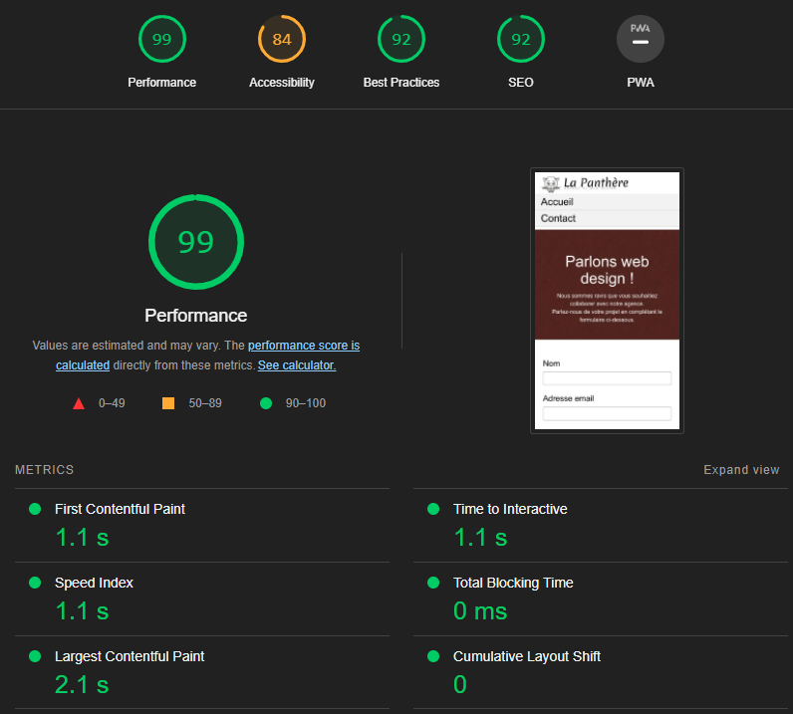
Raports d’analyse
Résultats “LightHouse” - Page Contact

Slide 12
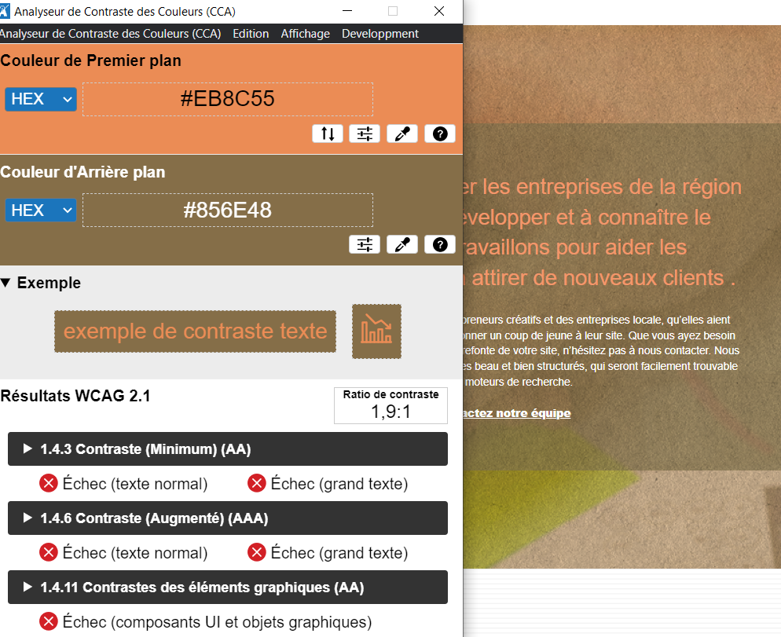
Raports d’analyse
Résultats “CCA”

Slide 13
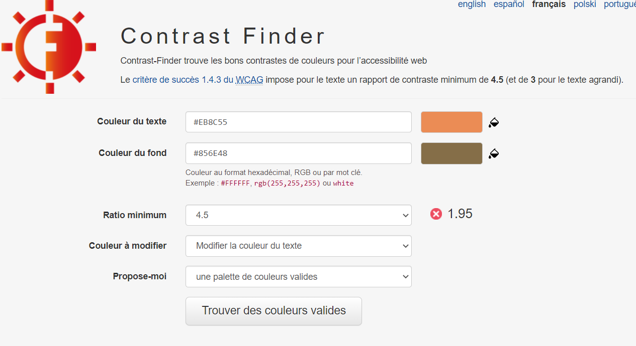
Raports d’analyse
Résultats ““Contrast Finder””

Slide 14
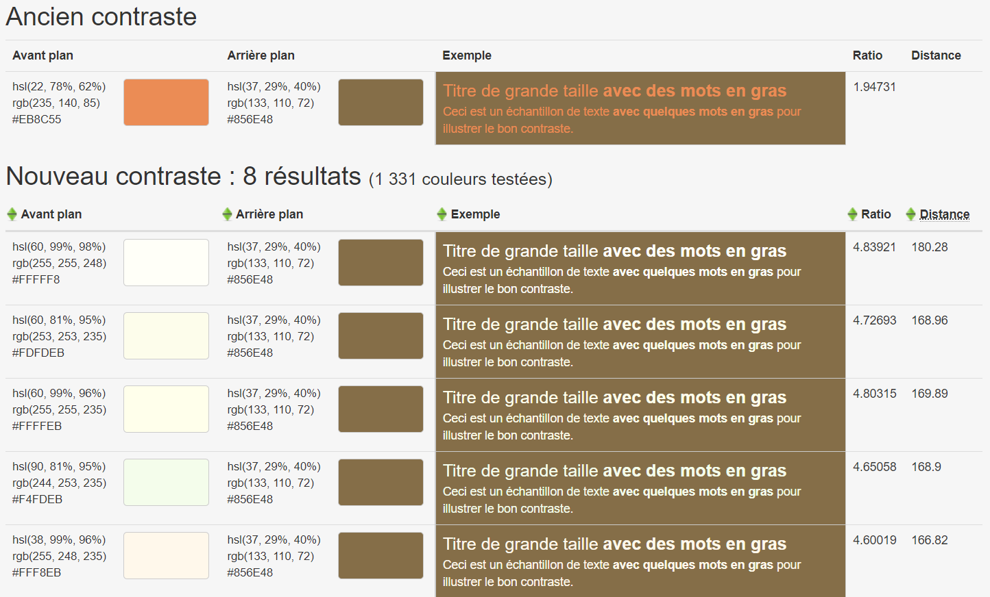
Raports d’analyse
Résultats ““Contrast Finder””

Slide 15
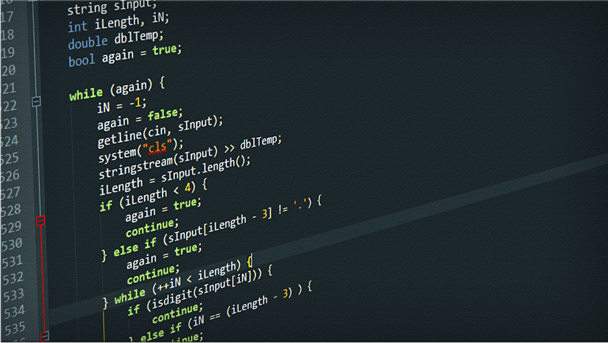
FIN

